Slide 1
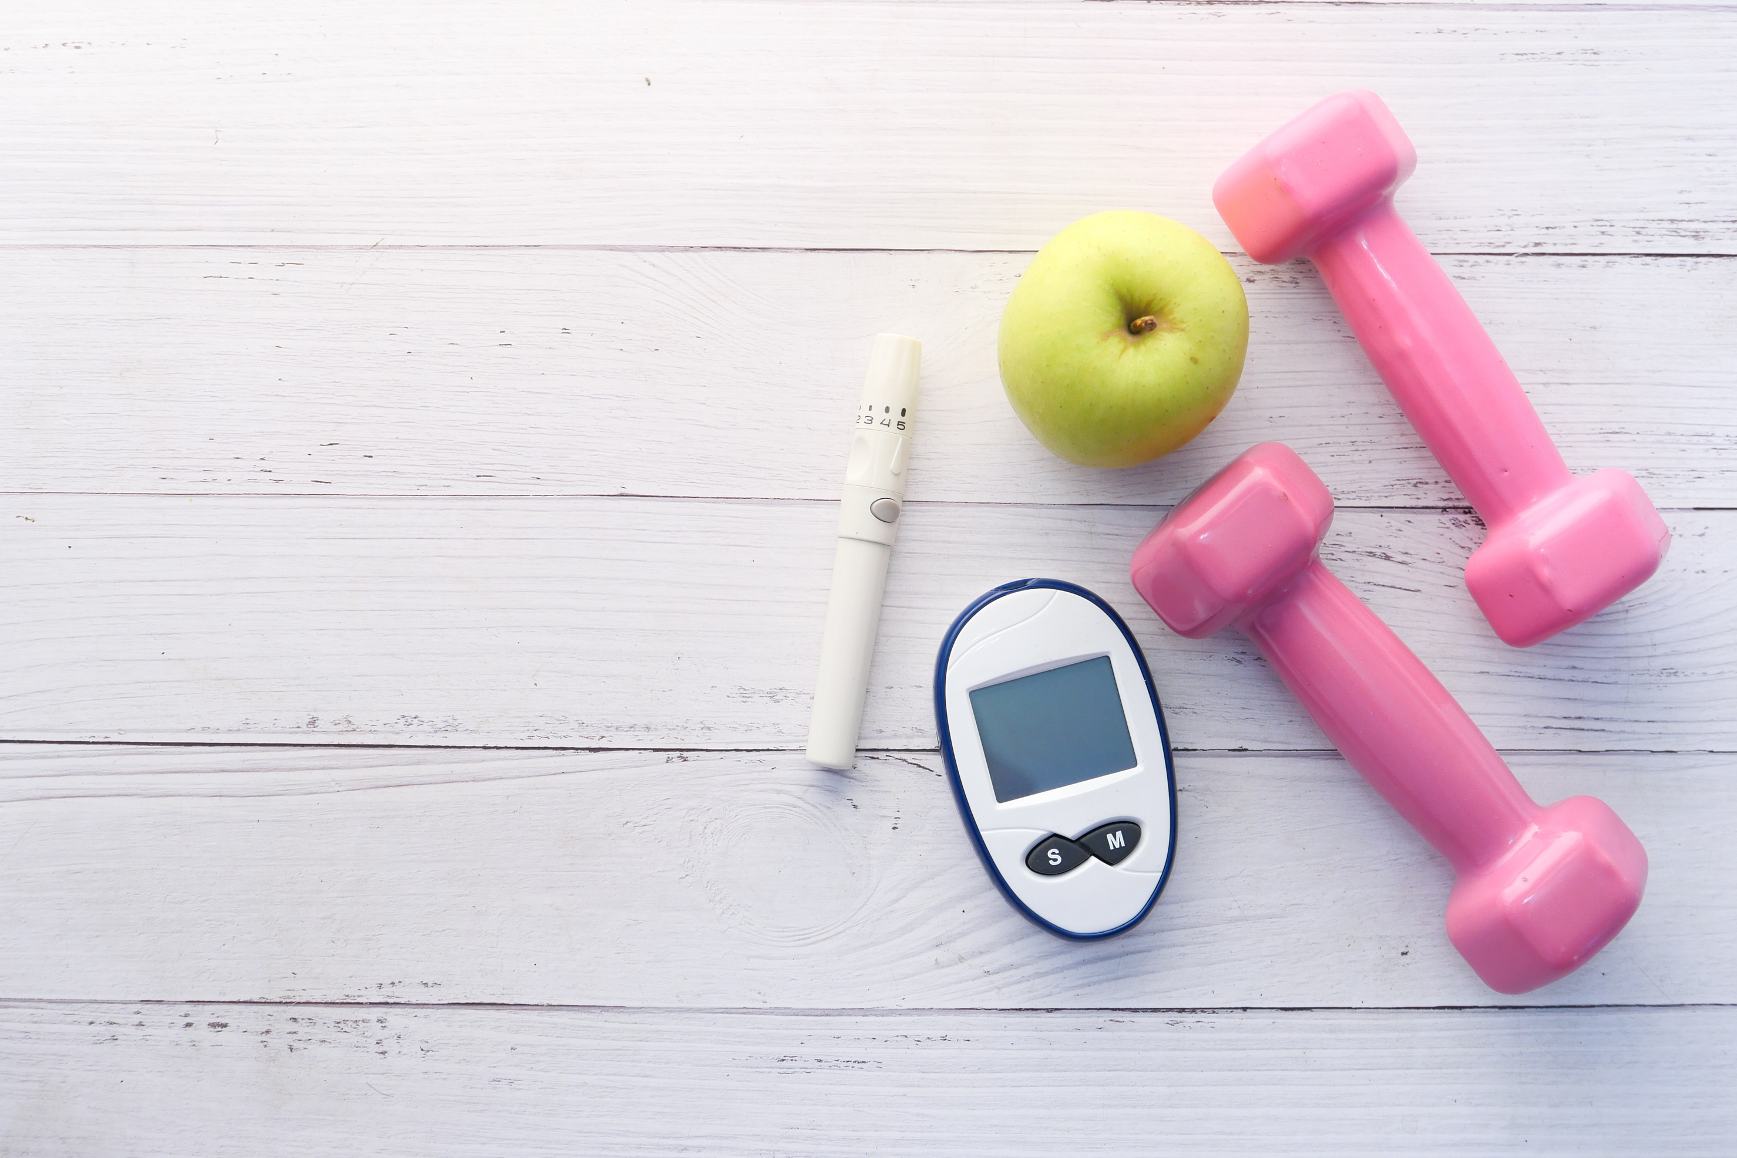

Reconditioning & Rehabilitation 2023
Elemen Pemakanan
<< Nama Penceramah >>
<< Lokasi >>
<< Tarikh >>
Siri 1 - Pengenalan & Penetapan Matlamat

Slide 2

Modul
Pengenalan & Penetapan Matlamat
Konsep Lean3F
Adakah Saya di Trek yang Betul?
2

Slide 3

Penetapan Matlamat

Slide 4

Penetapan Matlamat
R&R 23
4

Slide 5
Penetapan Matlamat
R&R 23
Lemak tubuh
Alhamdulillah,
Saya bersyukur kepada Allah swt kerana saya telah berjaya menurunkan lemak tubuh saya dari 30% kepada 25% pada Dis 2023 dalam keadaan saya sihat tiada komplikasi
5

Slide 6
Penetapan Matlamat
R&R 23
Berat badan
Alhamdulillah,
Saya bersyukur kepada Allah swt kerana saya telah berjaya menurunkan berat badan saya dari 100kg kepada 96kg pada Dis 2023 dalam keadaan saya sihat tiada komplikasi
6

Slide 7
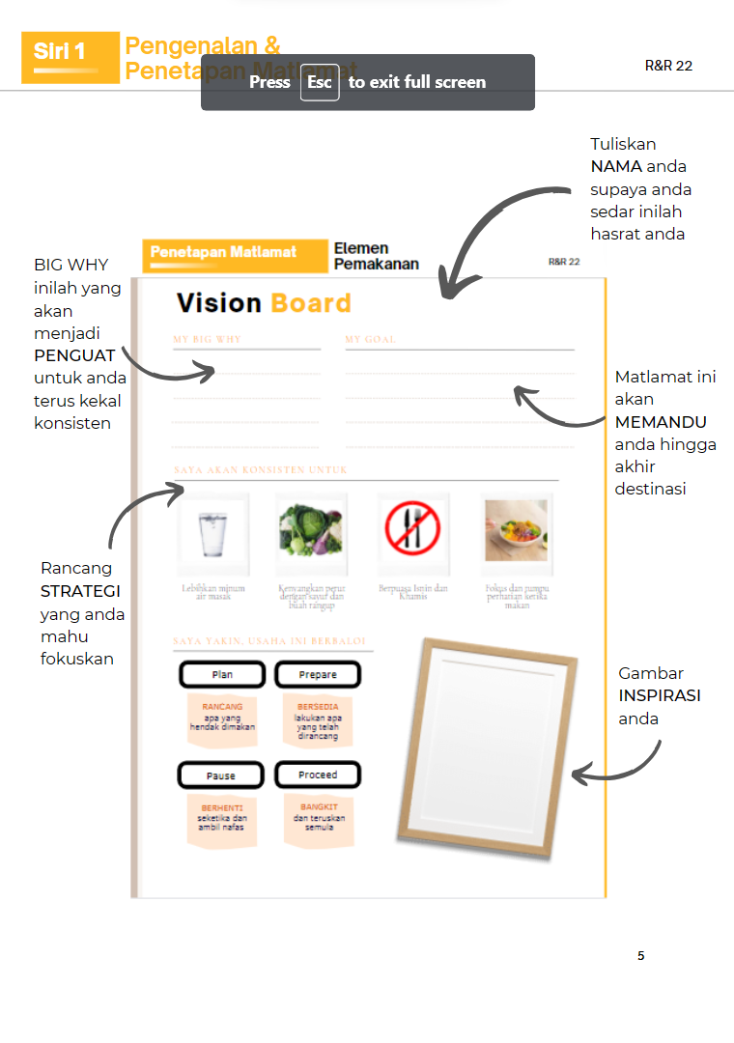
Penetapan Matlamat
R&R 23
7

Slide 8
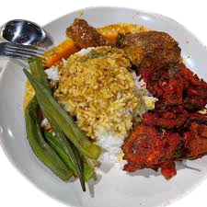
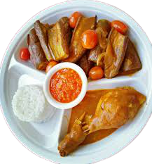
Saya pilih untuk sihat
R&R 23
Nasi kandar penuh atau nasi kandar separuh?
Pilihan saya hari ini, penentu
kesihatan saya di masa akan datang
8

